Slide 1
Adabiyot
8- sinf
Mavzu: Robindranath Thakur

Slide 2
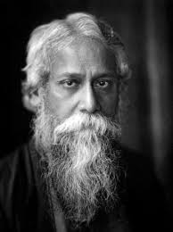
ROBINDRANATH THAKUR
Mening istagim - faqat ozodlik
Hindistonlik buyuk shoir, yozuvchi, bastakor, taniqli jamoat arbobi, xalqaro Nobel mukofotining laureati Robindranath Thakur 1861-yili 7-mayda Kalkutta shahrida tug‘ilgan.
(1861-1941)

Slide 3
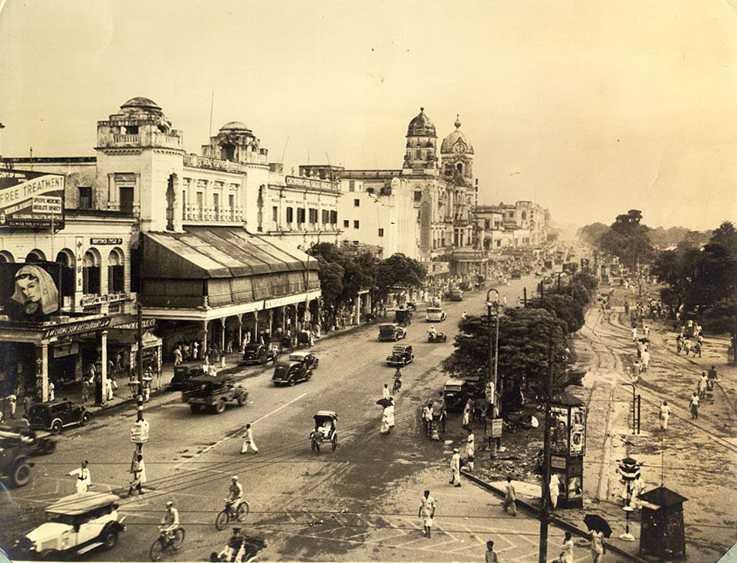
THAKUR
Otasi Hindiston bo‘ylab o‘zi bilan olib yurar, mamlakat-ning muqaddas qadamjolarini ko‘rsatar edi.
Kalkutta shahri

Slide 4
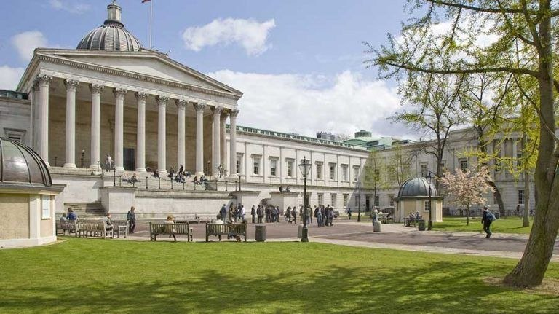
TA’LIM VA TAHSIL
Thakur 8 yoshidan she’r yoza boshlagan. Dastlabki savodni uyida olgan.
Xususiy maktablarda,
Kalkuttadagi seminariyada,
Bengaliya akademiyasida
London Universitetining kollejida o‘qiydi.

Slide 5
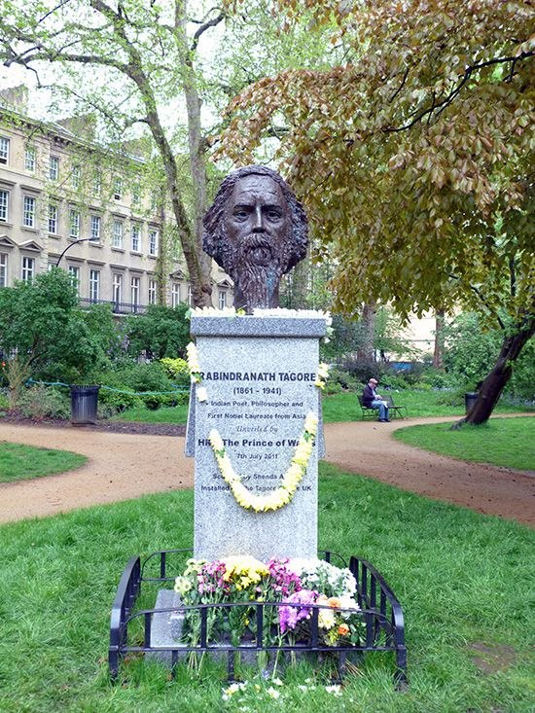
LONDON
LONDON UNIVERSITETIDA THAKURGA EHTIROM RAMZI

Slide 6
SIYOSIY FAOLIYAT
1884-1911-yillarda R.Thakur ijtimoiy-siyosiy tadbirlarda ishtirok etdi. Jumladan, Hindiston Milliy kongressida faol qatnashdi.

Slide 7
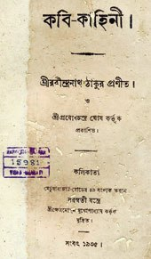
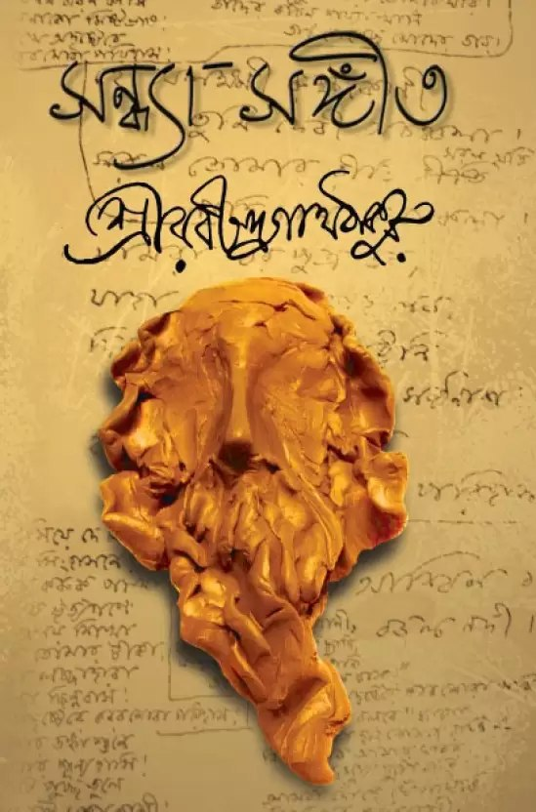
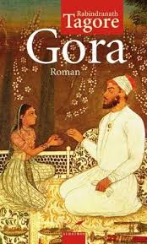
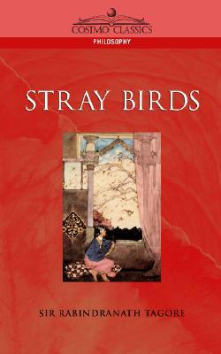
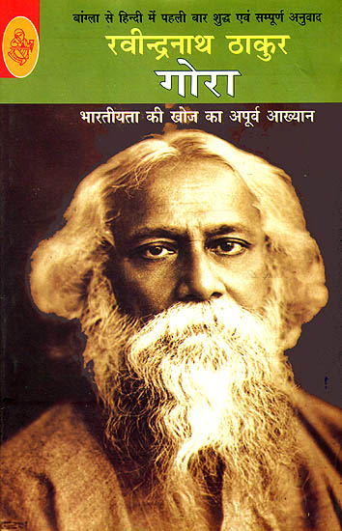
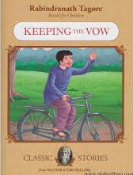
IJODIY MEROS
“Oqshom qo‘shiqlari” - ilk she’riy to‘plam
“Tonggi qo‘shiqlar”
“Suratlar va qo‘shiqlar”
“Bibha sohili”
“Donishmand Roja”
BENGAL TILI

Slide 8
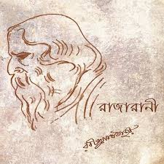
MILLIY OZODLIK UCHUN KURASH
She’riy to‘plamlari: “Chitra”, “Lahza”
Dramalari: “Roja va Rani”, “Qurbon­lik”, “Chitrangoda”, “Malini”
Hikoyalari: “Hisob-
kitob”, “Jazo”,
“Nur va soyalar”

Slide 9
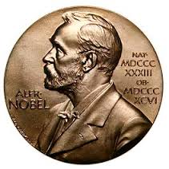
E’TIROF
U 1912- yilda o‘zining “Gitan­jail” she’rlar to‘plamini ingliz tiliga tarjima qiladi. Maz­kur asari uchun 1913- yilda Xalqaro Nobel mukofotiga sazovor bo‘ladi.

Slide 10
THAKUR MAKTABI
Mukofot puliga esa Hindiston bolalariga “Tinchlik o‘chog‘i” nomli bepul maktab ochadi.

Slide 11
CHO‘LPON THAKUR MAKTABI HAQIDA
U maktab 1901 nchi yildan beri davom qiladir va o‘zi o‘rmonlar orasida, otasining yolg‘iz qolib o‘ylashni sevgan joyida ochilg‘ondir. Daraxtlar orasiga tomi maysa ko‘katlardan yopilg‘on olachiqlar (kapalar) tikilgan, ular — shogirdlarning yotoqxonalaridir; muallimlarning uylari ham o‘shanda, shogirdlarning adadi 200ga yetadir. Maktab tamoman hind tarzidadir, o‘qitg‘uchi va o‘qig‘uvchilar — kiyim, yashash, urf-odat va anglash jihatidan asl hindilardir.

Slide 12
CHO‘LPON THAKUR MAKTABI HAQIDA
Darslar ochiq havoda bo‘ladir. U maktabga Angliya hukumati moddiy yordam bermakchi bo‘lg‘onda Tago‘r rad qilg‘on va muning sababini shoirning o‘zi bir ziyoratchiga tinch bir jilmayish bilan jilmayib turub, mana munday ko‘rsatgan: “Ular mening bolalarimni iskamiya (kursi)larda o‘lturishqa majbur qilar edilar, mening fikrimcha, ular daraxtlar ostida va bo‘yralar ustida o‘lturub o‘qusalar yana, yaxshiroqdir”

Slide 13
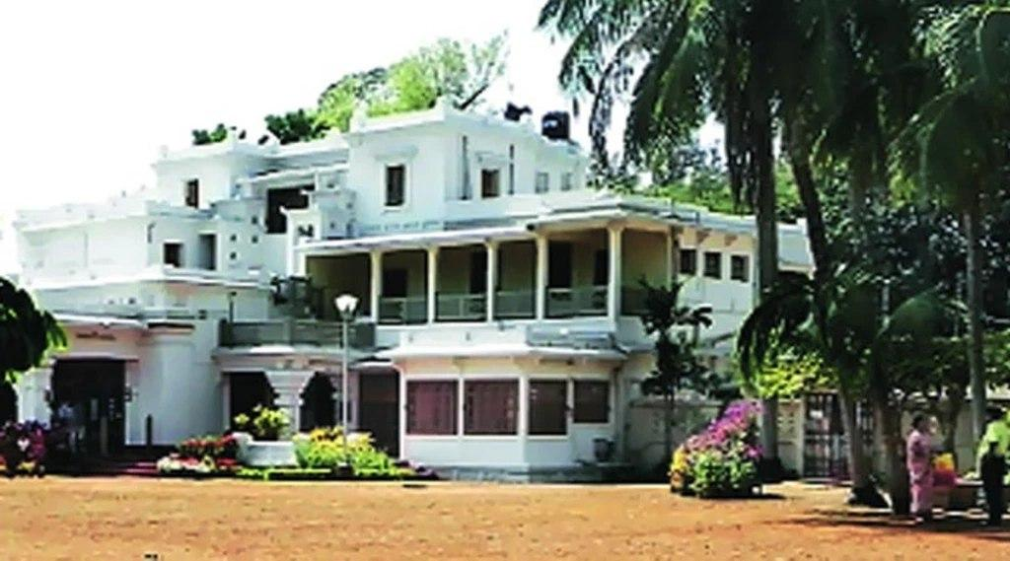
THAKUR UNIVERSITETI
Maktab Birinchi jahon urushi­dan keyin bepul o‘qitiladigan universitetga aylan-tiriladi.

Slide 14
DUNYO BO‘YLAB…
R.Thakur Yevropa mamlakatlariga, Yaponiya, Amerika Qo‘shma Shtatlariga bir necha marotaba safar qiladi. Sa­farda ko‘rganlarini Hindistondagi siyosiy ahvol bilan qiyoslaydi.

Slide 15
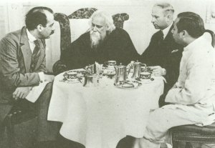
DUNYO BO‘YLAB…
THAKUR VENGRIYADA
THAKUR GERMANIYADA

Slide 16
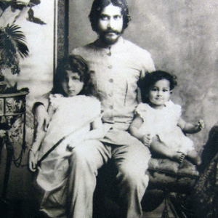
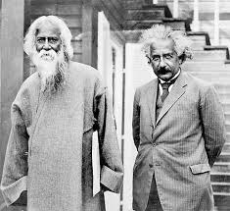
THAKUR HAYOTIDAN SURATLAR
Albert Eynshteyn
Mahatma Gandi

Slide 17
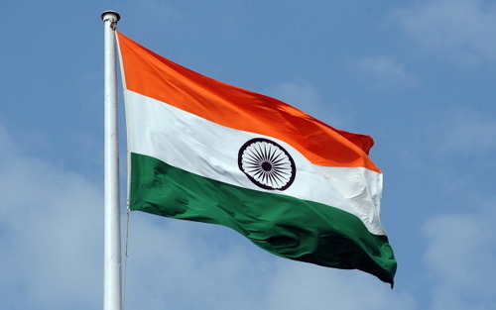
MADHIYA MUALLIFI
Uning 1911- yilda yozilgan “Xalq qalbi” nomli qo‘shig‘i Hindiston Respublika-sining milliy madhiyasiga aylangan.

Slide 18
MADHIYA MUALLIFI
1913- yilda yaratgan “Mening oltin Benga-liyam” qo‘shig‘i esa Bangladesh Xalq Respublikasining milliy madhiyasiga aylangan.

Slide 19
SO‘NGGI SAFAR
Buyuk mutafakkir og‘ir xastalikka chalinib, 1941-yil 7-avgustda vafot etgan.

Slide 20
MUSTAQIL BAJARISH UCHUN TOPSHIRIQLAR:
1. Quyidagi savollarga javob toping:
a) Thakurning qaysi asarlari o‘zbek tiliga tarjima qilingan?
b) O‘zbek kinoijodkorlari tomonidan film qilingan asari qaysi?
d) Thakur nega Fitrat, Cho‘lpon, Avloniylarga qiyoslanadi?
2. Darslikdagi “Shubxa” hikoyasini o‘qing.

